Slide 1
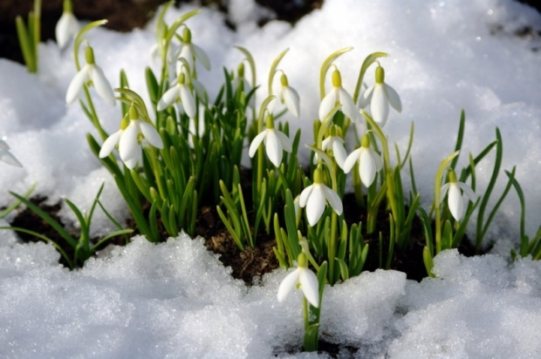
ГБОУ ЦЛПДО
«Зима весну пугает, да всё равно тает»
1 класс надомного обучения
Провели: Учитель-логопед Ладович К.С.
Учитель-дефектолог Кременецкая М.И.
Москва
2014 год

Slide 2
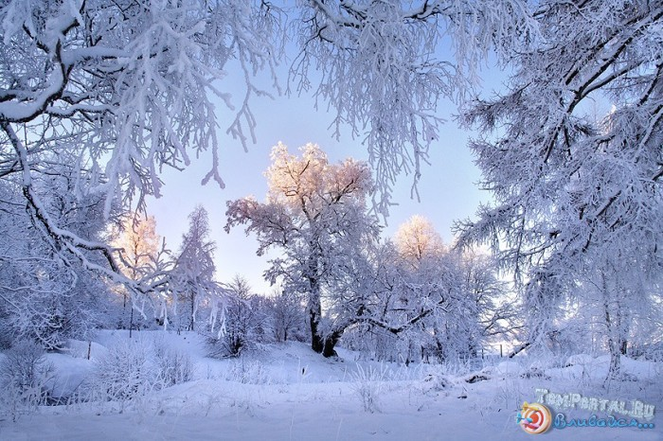
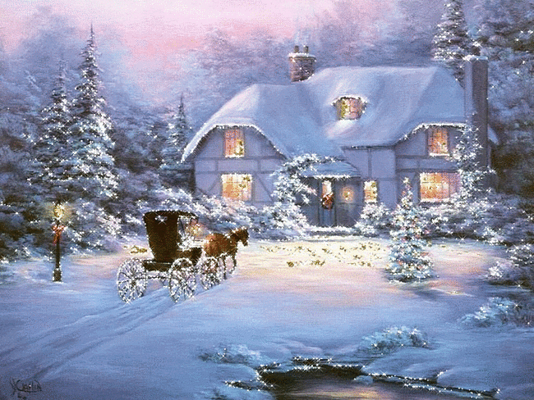

Slide 3
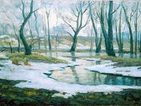


Slide 4
«Зима весну пугает, да всё равно тает»

Slide 5
ПРОТАЛИНА
ВЕСНА
КАПЕЛЬ
МАРТ
СОСУЛЬКА
РУЧЬИ
ПОДСНЕЖНИК
АПРЕЛЬ
ПЕРВОЦВЕТ
ГРАЧ
МАЙ

Slide 6

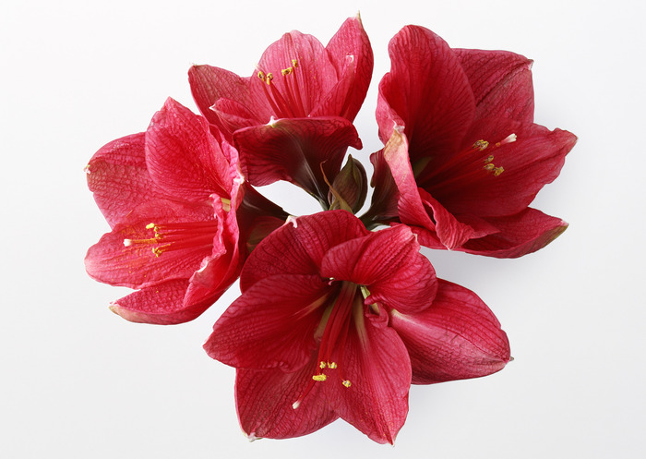
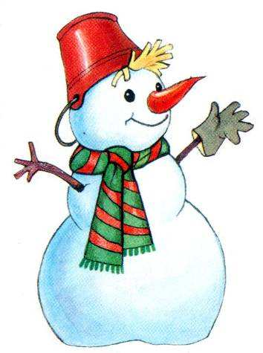
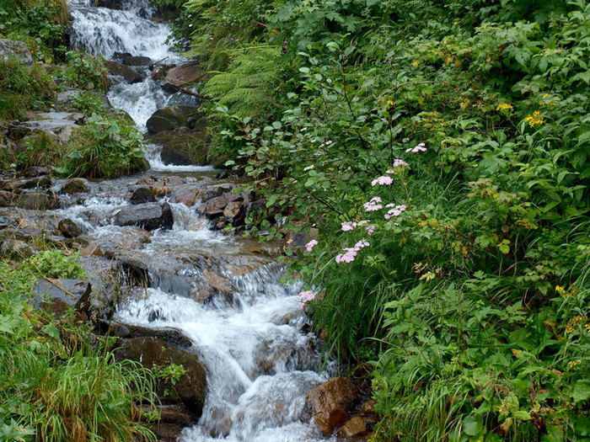

Slide 10
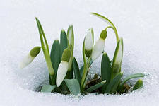

Slide 11
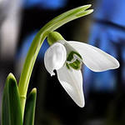

Slide 12
МОЛОДЦЫ!!!

